Slide 1



臺東市公所垃圾車

Slide 2

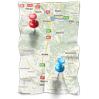





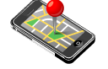






掌握三大資訊
倒垃圾好輕鬆
車在哪
顯示車輛大概位置
地址查詢附近車輛
x
去哪倒
APP查附近車輛
何時來
地址查清潔車停靠點
預估抵達時間
APP查清潔車停靠點
停靠點查詢
地圖標示
APP到站提醒
班表查詢

Slide 3
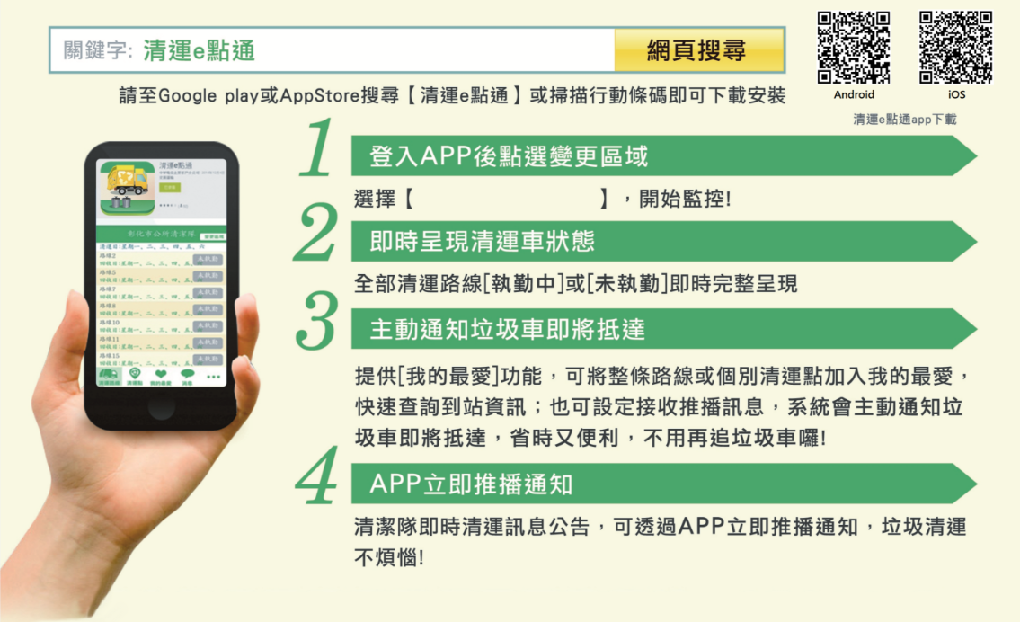
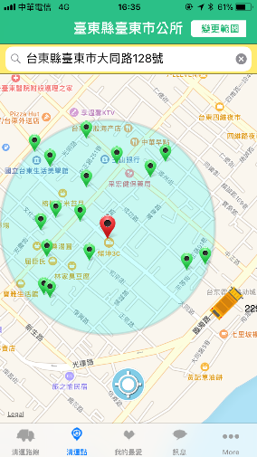
臺東縣臺東市公所

Slide 4
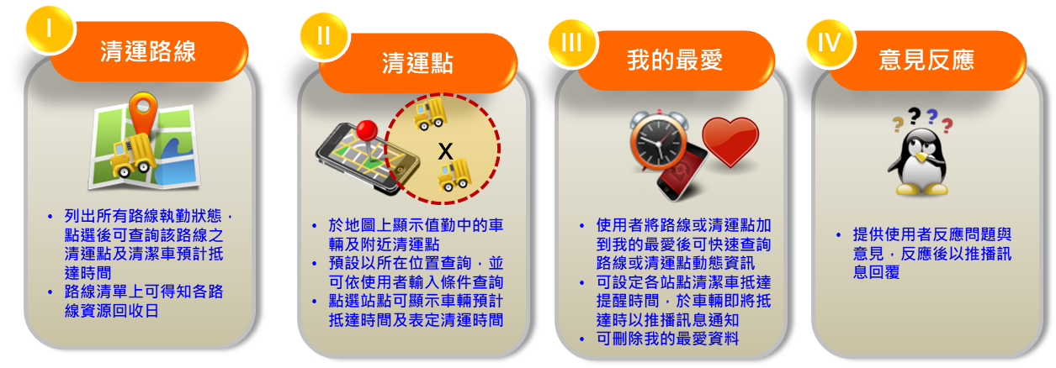
APP功能介紹

Slide 5
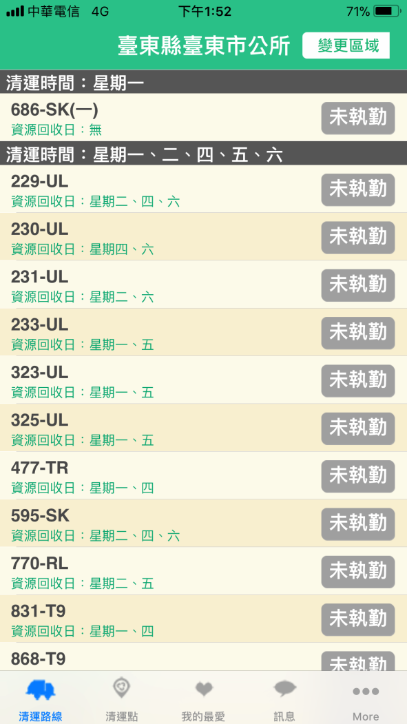
選擇清運路線(1/2)
1. 變更區域:
臺東縣臺東市公所
2. 點選要查詢的日期及清運路線
功能選單

Slide 6
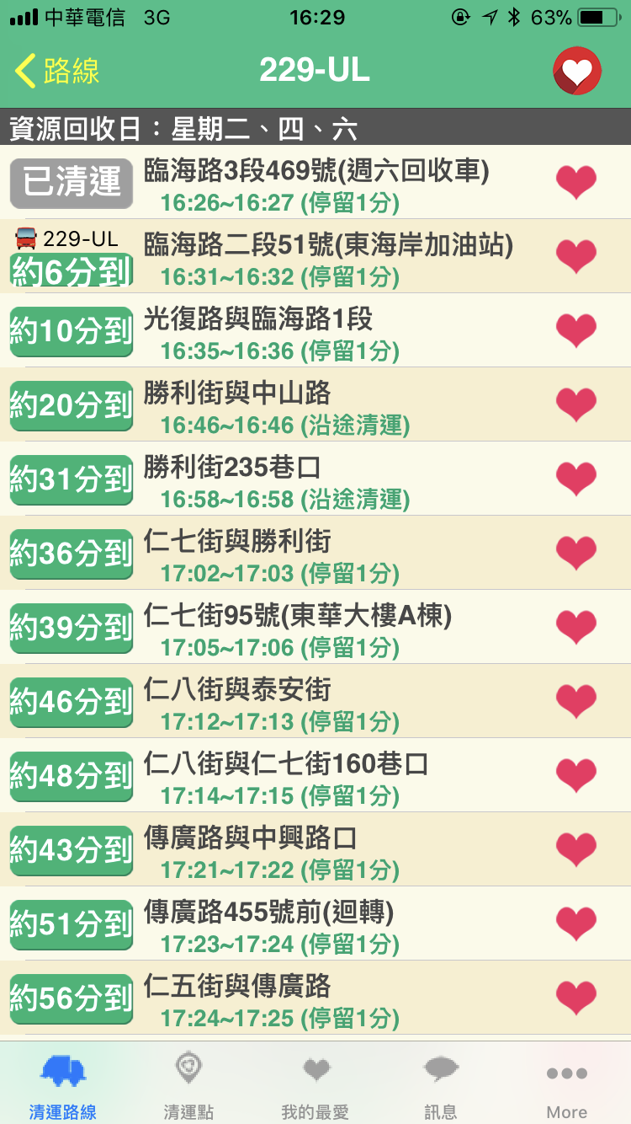
選擇清運路線(2/2)
資源回收日期
清運點位置&
清運停留時間
清運中預計抵達時間&已清運路線
(每30秒更新一次)

Slide 7
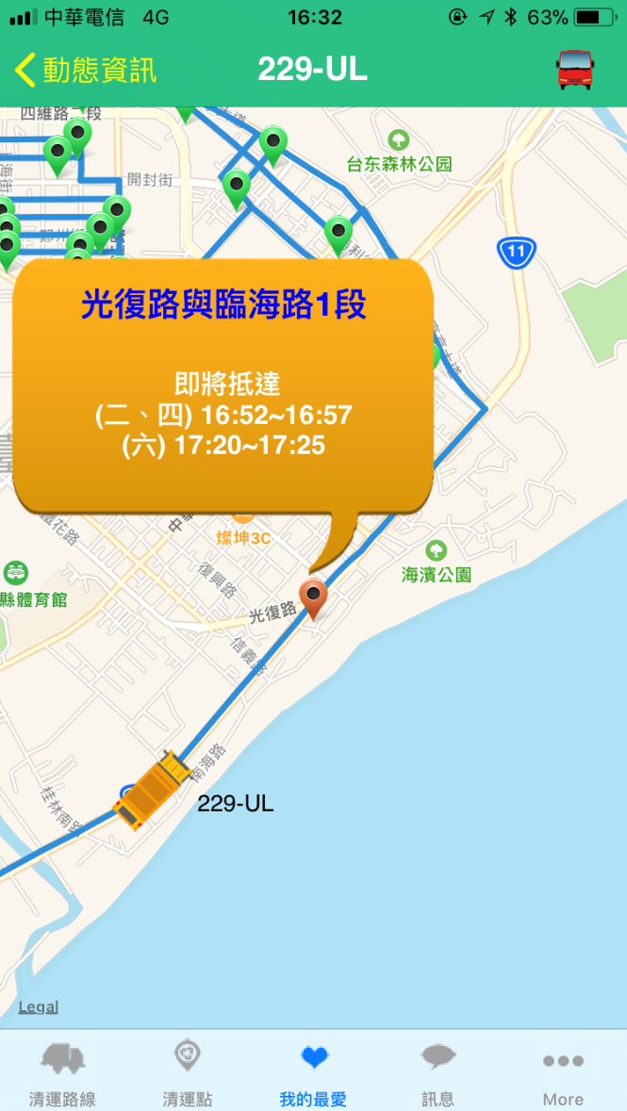
清運路線
清運點位置&
清運時間
清運車即時定位
(每30秒更新一次)

Slide 8
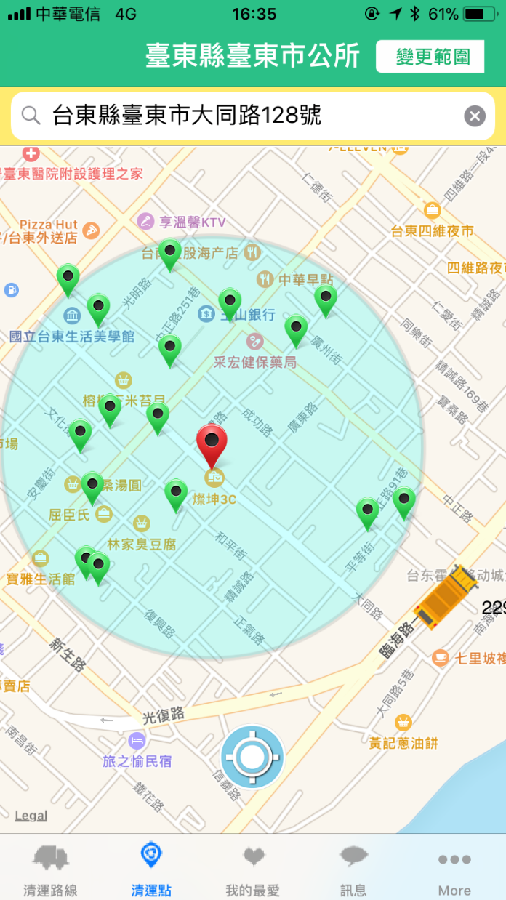
清運點(1/2)
搜尋範圍更大清運點位置
有方圓50~500公尺選擇
可輸入地址搜尋位置
綠色為清運點
紅色為定位位置
清潔車目前所在位置
功能選單

Slide 9
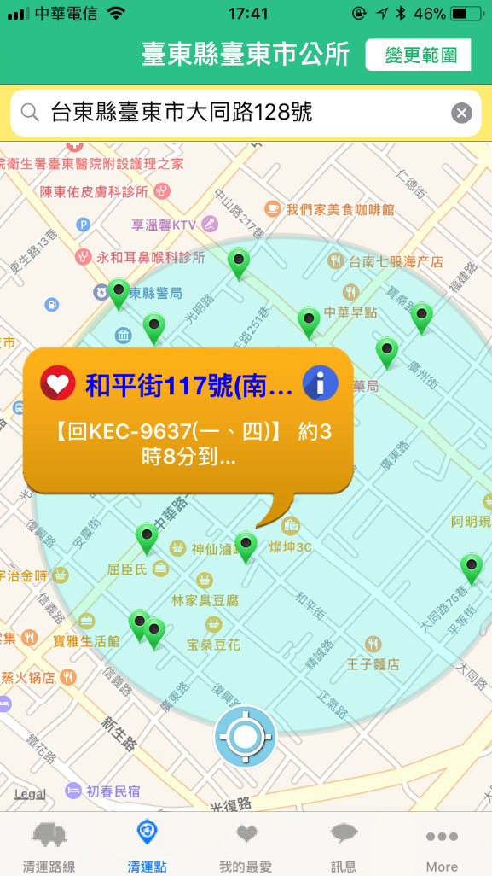
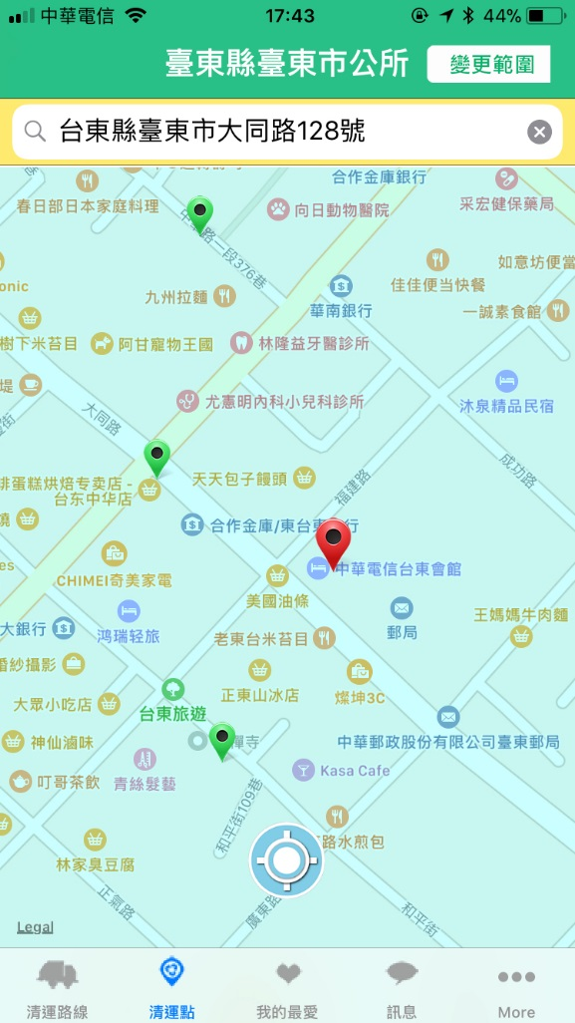
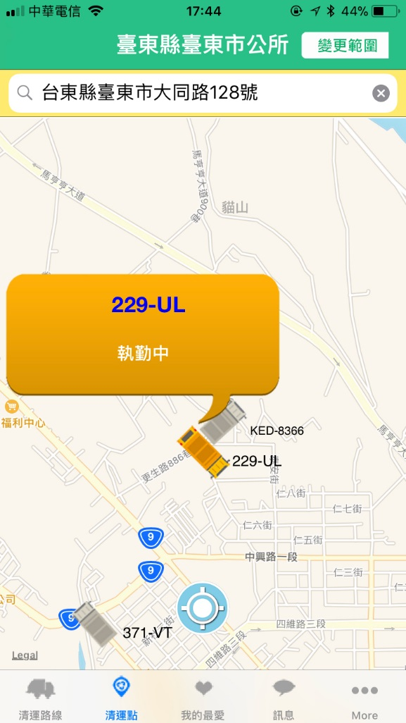

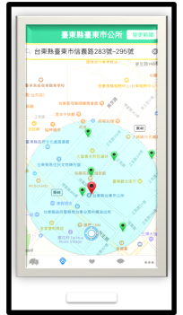
清運點(2/2)
可用手指頭向內或向外滑做地圖縮放
輕觸螢幕清運點位置
可查詢清運時間及地址
輕觸螢幕清潔車
可查詢清潔車車號、
執勤狀態

Slide 10
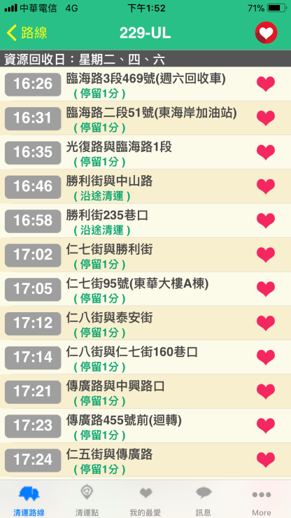
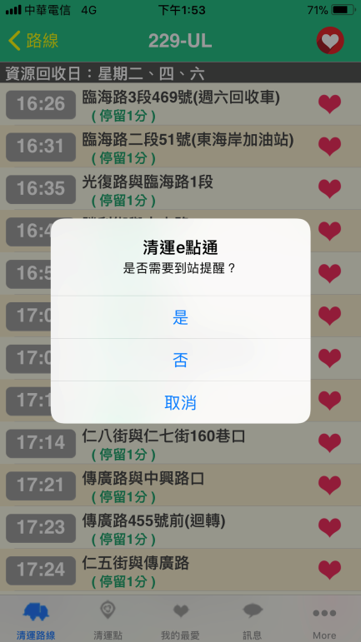
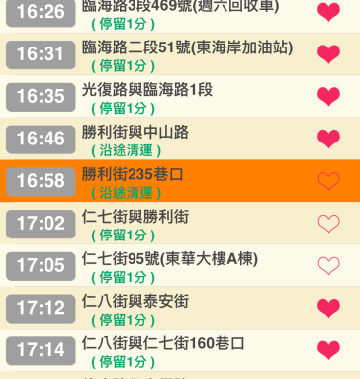
加入我的最愛
將路線
加入我的最愛
詢問是否開啟
到站提醒
(到前2站時提醒)
已加入的
清運點愛心為透明
將清運點
加入我的最愛

Slide 11
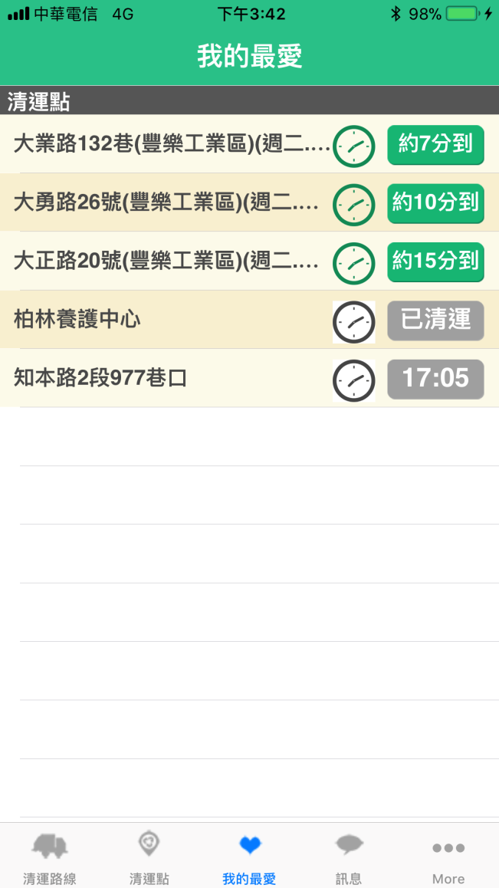
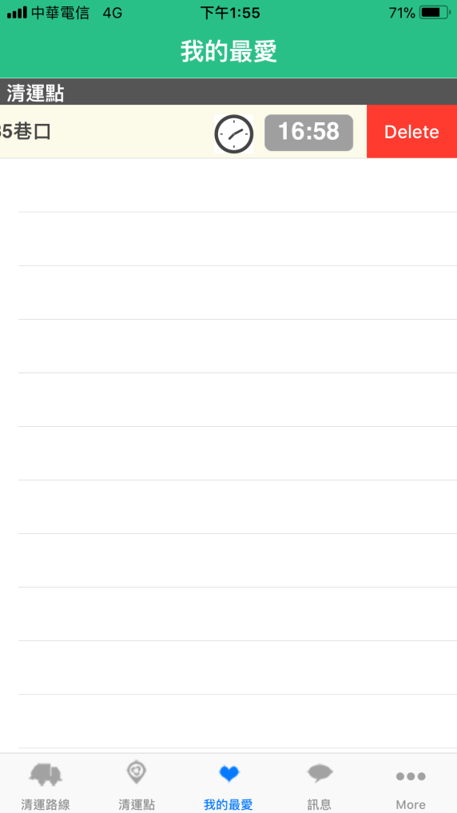
查看我的最愛
輕觸時鐘可開啟/關閉提醒
綠色為開啟提醒
黑色為關閉提醒
1.未營運可查詢表定時間
2.營運時可查詢清潔車約幾分鐘抵達
往左邊輕滑會出現刪除
點一下即可清除我的最愛裡清運點
功能選單

Slide 12
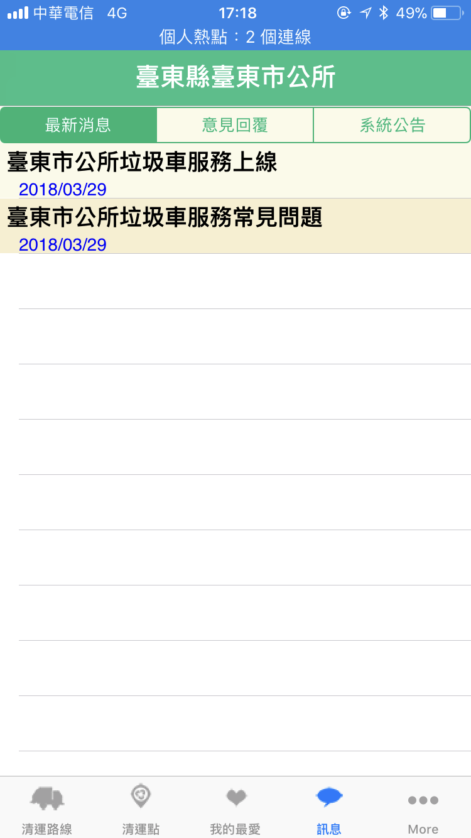
訊息公告
可查看市公所發佈
最新消息、意見回覆、
系統公告
功能選單

Slide 13
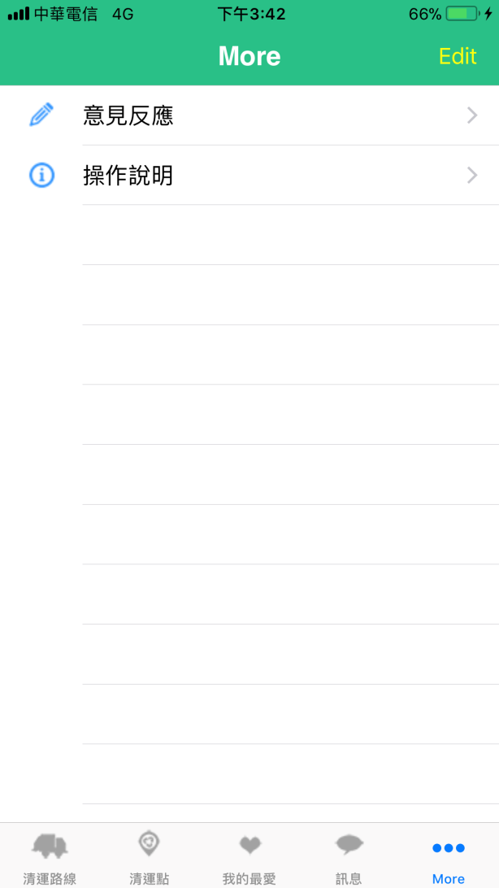
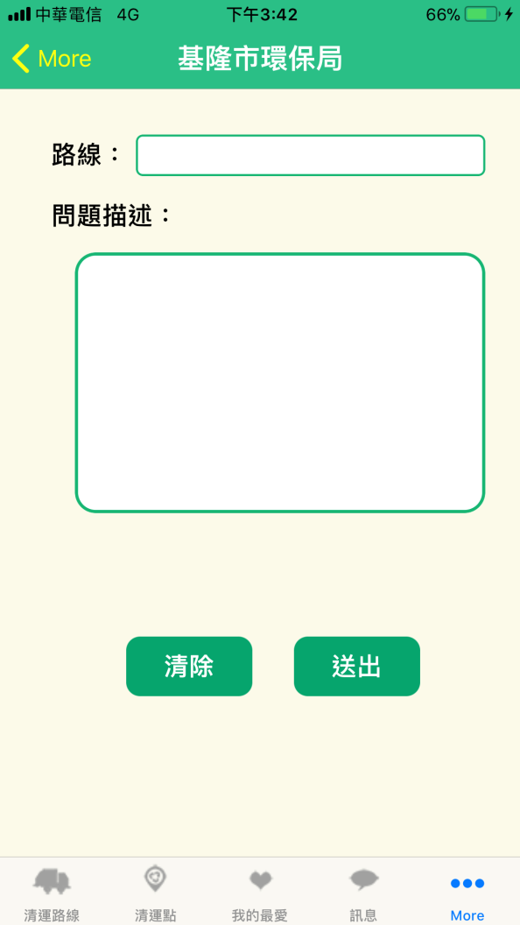
意見反應
1.點選意見反應可反
應用戶需求
2.點選操作說明可了
解使用方式
功能選單

Slide 14
Q & A
已設定【我的最愛】，到站提醒為什麼不會響？
推播是利用Apple跟Google雲端服務，不保證一定會即時送達，常發生在伺服器過忙或是通訊不良的狀況時，可建議設定1~2個清運點。
當【我的最愛】到站提醒鈴聲已經響起，垃圾車還要多久時間才會到清運點？
在清潔車抵達前兩站時會發送提醒。
垃圾車執勤時，【清運路線】中各清運點動態顯示「即將抵達」是指還要多久會到？
預計抵達時間3分鐘以內顯示即將抵達。
垃圾車執勤時，【清運路線】清運點狀態原本顯示「已清運」，隨即又變更為「即將抵達」？
系統會在清潔車離開路線上各站時重新計算下一站抵達的時間，當清潔車在某點延誤時，預估時間就可能會有往回跳的狀況

Slide 15
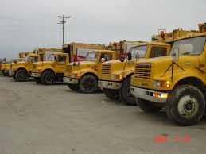

攜手合作
打造便利清運環境
提供便利的清運環境、增加民眾清運家園便利性
打造「清潔車系統」智慧清運願景
敬 請 指 教

